Slide 1

Desenvolvimento de um Jogo Educacional para Prevenção da Violência Sexual Infantil
Alexandre Mendonça Fava¹, Carla Diacui Medeiros Berkenbrock¹, Adilson Vahldick¹
¹Universidade do Estado de Santa Catarina – UDESC
¹Programa de Pós-graduação em Computação Aplicada - PPGCA
Notes:
Bom dia a todos. Para quem não me conhece, eu sou o Alexandre... A Carla Medeiros é a minha orientadora aqui do departamento e o Adilson é o meu coorientador da UDESC de Alto Vale. Juntos, nós estamos trabalhando em um jogo educacional para prevenção da Violência Sexual Infantil.

Slide 2



Sumário
Problema da Violência Sexual
Gravidade
Causa
Soluções
Jogo Sério
Desenvolvimento
Ensinamentos
Conclusão
Notes:
Notoriamente para essa apresentação, eu preciso explicar sobre o problema que estou tratando, revelando não apenas sua gravidade e suas consequências, mas também suas causas. Para então, adentrar nas possíveis estratégias de solução deste problema.
Sendo uma destas soluções, o jogo educacional, conhecido como Jogo Sério na academia.
Após explicar um pouco sobre o desenvolvimento e ensinamento do jogo, eu finalizado esse seminário com minhas conclusões.

Slide 3




Problema da Violência Sexual: Gravidade
*Departamento Penitenciário Nacional, dados de 2018.
*Ministérios da Saúde, dados de 2017.
Notes:
Falando sobre o problema, olhando apenas para os índices de criminosos no brasil, os dados indicam que os crimes de cunho sexual são o quinto tipo de crime com maior incidência no Brasil.

Slide 4
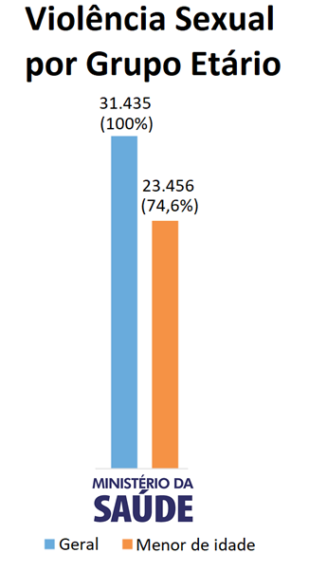
Problema da Violência Sexual: Gravidade
*Departamento Penitenciário Nacional, dados de 2018.
*Ministérios da Saúde, dados de 2017.
Notes:
Porém esses dados trazem uma triste realidade, revelando que mais de 70% das vítimas dos crimes de cunho sexual são menores de idade. E é aqui que se encontra o verdadeiro problema, pois as sequelas físicas e psicológicas deixadas nas vítimas, podem ser permanentes em alguns casos. Com as crianças crescendo, e se tornando adultos abalados, drogados, depressivos, alcoólatras etc.
O que quero destacar aqui, é que o problema de violência sexual no Brasil, é na verdade, (majoritariamente) um problema de violência sexual infantil.

Slide 5
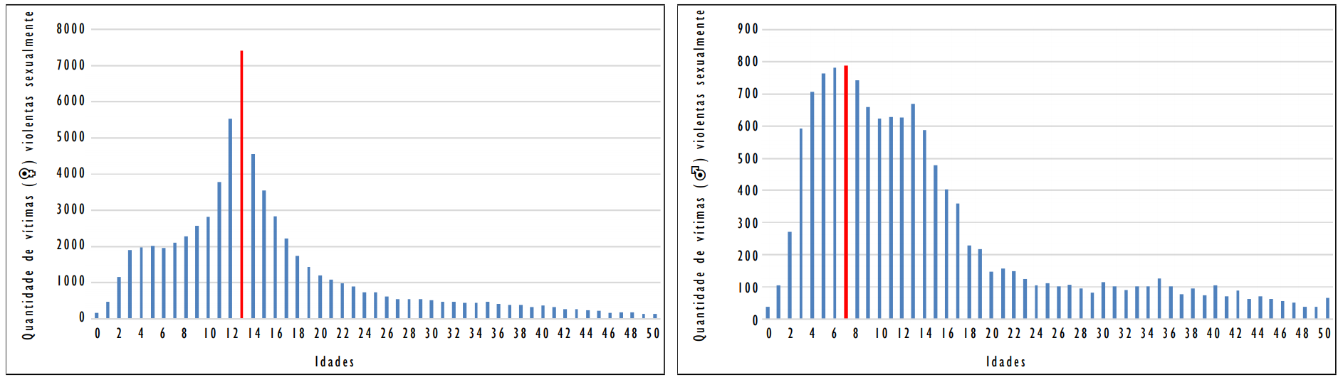
Problema da Violência Sexual: Gravidade
*Fórum Brasileiro de Segurança Pública, dados de 2019.
Notes:
No caso feminino, a faixa etária que mais sofre com violência sexual, são as meninas de 13 anos. Já no caso masculino, a faixa etária mais atingida são os meninos de 7 anos.
Só em adendo, esses gráficos não estão na mesma proporção, olhando atentamente para os números, a quantidade de meninas vítimas do abuso sexual ainda é superior que a dos meninos.

Slide 6

Problema da Violência Sexual: Causas
Falta de informação
Falta de conscientização
Notes:
De acordo com a literatura, esse problema se devem principalmente pelo fato de as crianças serem, na maioria das vezes, alvos fáceis. Crianças de modo geral, não sabem como se defender, quais atitudes tomar e nem a quem recorrer.

Slide 7


Problema da Violência Sexual: Causas
Falta de informação
Falta de conscientização
Notes:
Nesse sentido, a solução para esse problema seria logicamente, instruir e capacitar as crianças de modo a preveni-las do abuso sexual infantil.

Slide 8
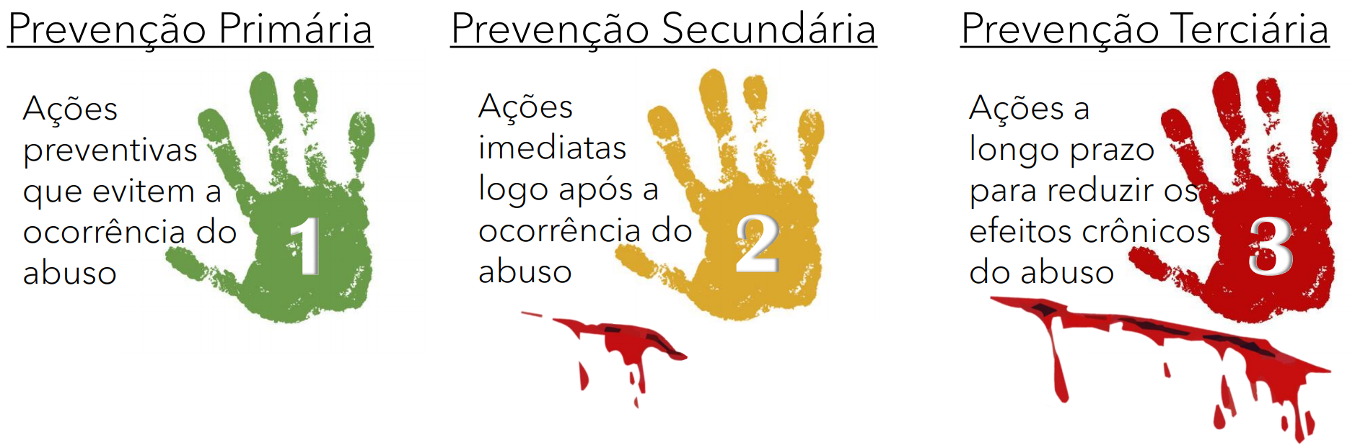
Problema da Violência Sexual: Soluções
Notes:
Para isso, existem inúmeras estratégias, tanto primários, quanto secundárias e até terciarias. A literatura médica ainda aborda um quarto tipo de prevenção, a prevenção quaternária; mas para a temático aqui abordada ela não se demonstra relevante, sendo relevante apenas destacar que não existem apenas 3 formas de prevenção, mais sim 4.
Falando da prevenção primária, ela diz respeito a atitudes preventivas que ajudam a evitar a ocorrência de um episódio abusivo. (no próximo slide irei dar alguns exemplos). Nesse tipo de prevenção nenhuma cicatriz é deixada na criança.
Já a prevenção secundária, seria todas as ações tomadas, logo após a ocorrência da violência sexual. A ideia aqui é atender mais rapidamente a criança, de modo a minimizar seus danos, em outras palavras, suas cicatrizes.
Por fim, a prevenção terciária diz respeito as iniciativas de longo prazo com o objetivo de reduzir os efeitos crônicos do abuso sexual.

Slide 9
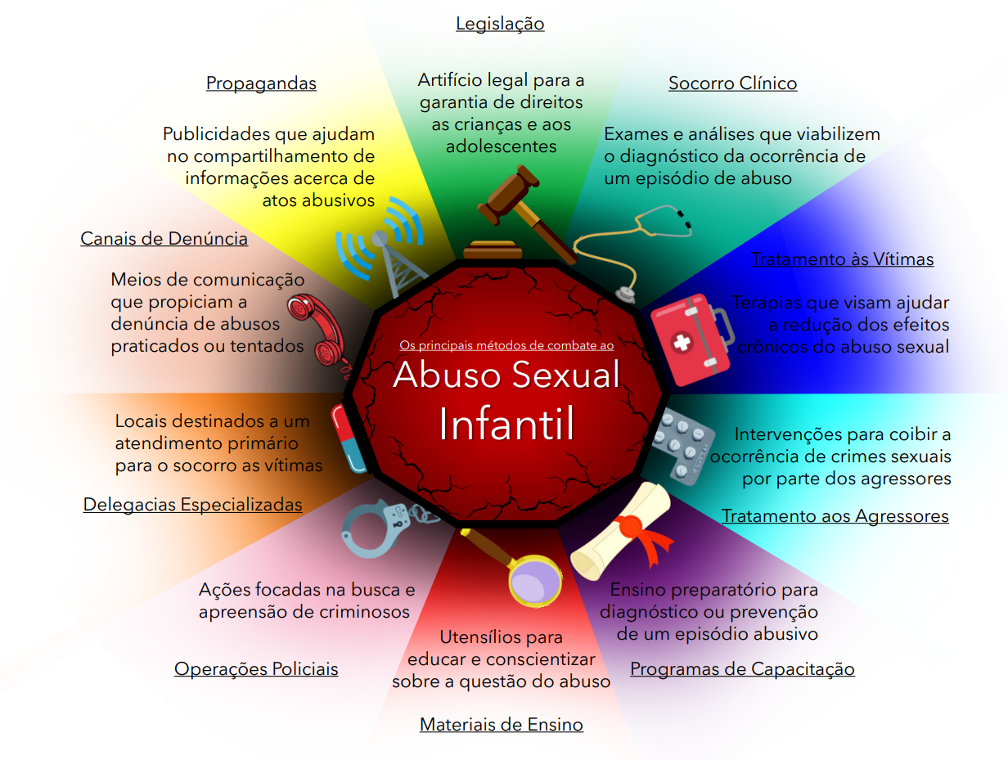
Problema da Violência Sexual: Soluções
Notes:
Aqui por exemplo, poderíamos citar o tratamento às vítimas. Com as crianças sendo acompanhadas por médicos e terapeutas para tentar ter uma vida normal.
Já as ações de prevenção secundária que havia citado, seria o socorro clínico ou até mesmo as delegacias especializadas. No caso das delegacias, podemos citar aqui no Brasil as Delegacia de Proteção à Criança e Adolescente, que possuem uma estrutura mais especializada (dai o nome) para socorrer as crianças atendidas.
Por fim, a prevenção primária, que diz respeito a evitar o abuso, temos os programas de capacitação, a própria legislação, propagadas e canais de denuncias por exemplo.
Esse infográfico foi desenvolvido por mim, nele eu compilo todas as formas de prevenção a violência sexual infantil que encontrei na literatura. Eu fiz isso, para tentar identificar quais seriam as estratégias mais promissoras, nisso, eu encontrei resultados extremamente promissores nos programas de capacitação para crianças e matérias de ensino infantil.

Slide 10






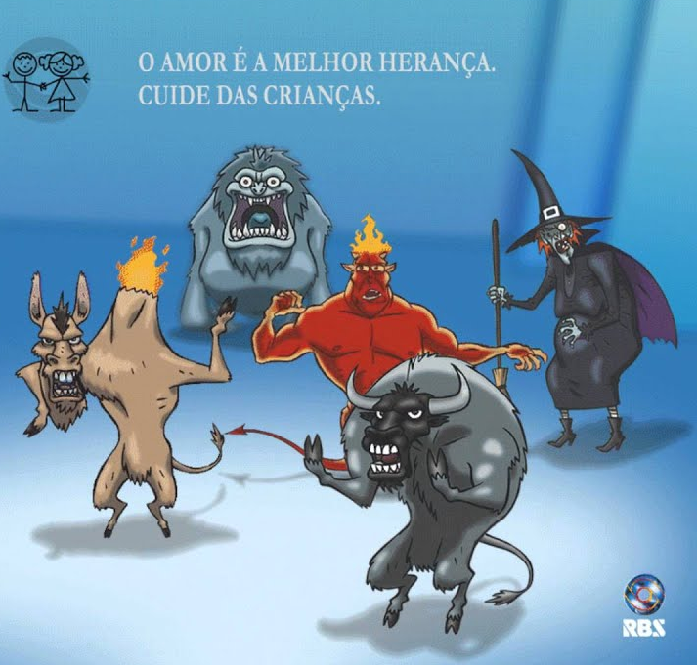









Problema da Violência Sexual: Soluções
Notes:
Falando dos materiais de ensino, eles são os mais diversos. Temos as musicas educativas, os livros , vídeos, e jogos. Dentre esses, o que demonstra mais engajamento das crianças são os jogos. No nosso caso, jogos sérios.
Inclusive, existem alguns jogos na literatura, justamente na temática da prevenção da violência sexual infantil. O cool and safe e o Orbit, estão bem documentados e apresentam bons resultados nos experimentos realizados, demonstrando não só o engajamento das crianças, mas também a retenção dos conhecimentos ensinados pelo jogo.
Uma pergunta que pode vir, é: Mas se já existem soluções, por que desenvolver mais uma? E a resposta é que esses jogos não possuem suporte ao português e também não possuem código aberto. O que dificultada trazer eles para o Brasil

Slide 11
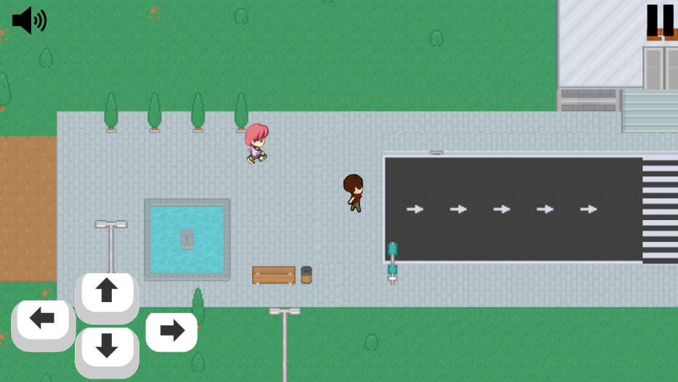

Jogo Sério - Desenvolvimento
Design:
RPG (Role-Playing Game)
TopDown (2D)
VectorArt
WebAssembly
Notes:
É por isso, que estamos desenvolvendo um jogo sério nessa temática chamado de ‘Infância Segura’. O jogo é no estilo RPG, o que permite que a criança possa se sentir representada no jogo. De perspectiva TopDown o que permite que o jogo seja realizado em 2D (o que agiliza o desenvolvimento), além de permitir uma movimentação 3D (dando liberdade de locomoção ao jogador).
A arte do jogo é no estilo de VectorArt, pelo que li na literatura, PixelArt não agrada muito as crianças, sendo o estilo de maior afeição sendo o VectorArt.
Pretende-se desenvolver o jogo em um motor de jogos chamado Godot (que é esse robozinho azul), pois diferente da Unity ou Unreal (que são as mais populares), o Godot não precisa de licença é gratuito e me permite livre uso da meu jogo. Em adendo, ele tem suporte para o WebAssembly, o que faz com que os jogos possam ser compiladores e executados diretamente no navegador.
Aqui, na esquerda, vocês podem observar uma das telas do jogo.

Slide 12
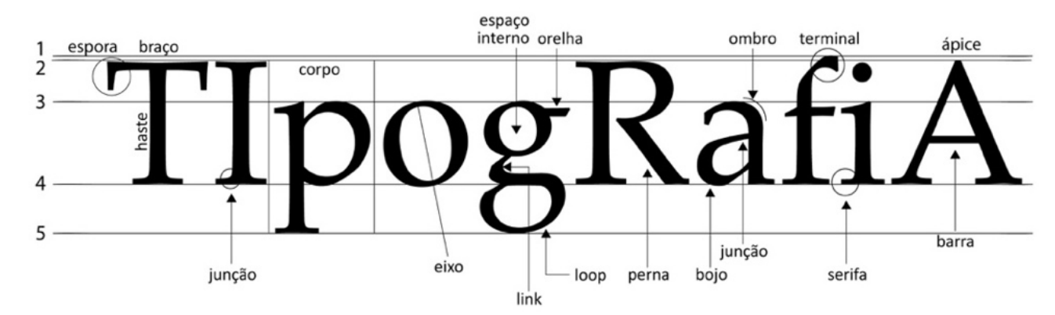
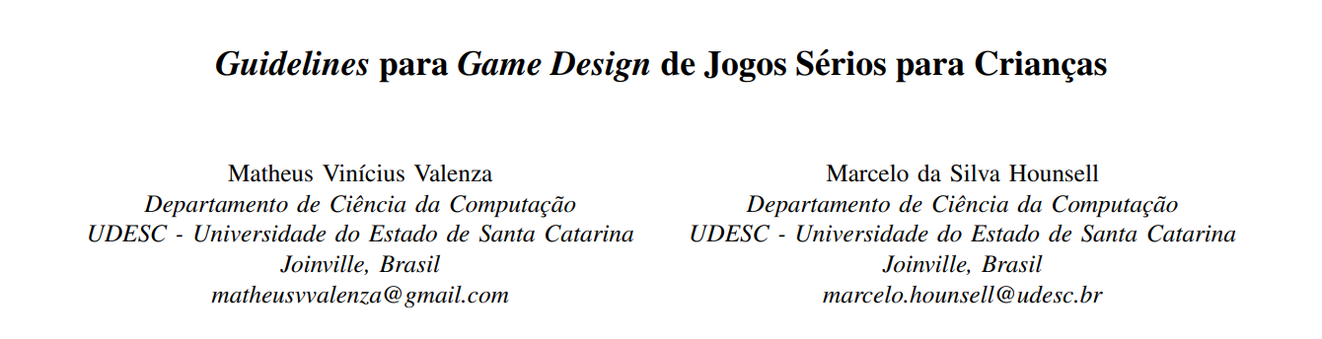
Jogo Sério - Desenvolvimento
Notes:
No que diz respeito ao desenvolvimento, eu ainda estou pesquisando questões de tipografia, por exemplo, para saber que tipo de fonte é mais agradável e legível para crianças.
Além é claro de estar acumulando conhecimento sobre alguns diretrizes para o desenvolvimento de jogos sérios para crianças.

Slide 13

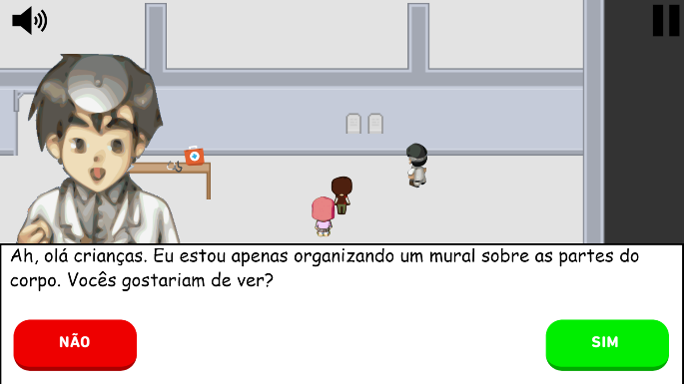
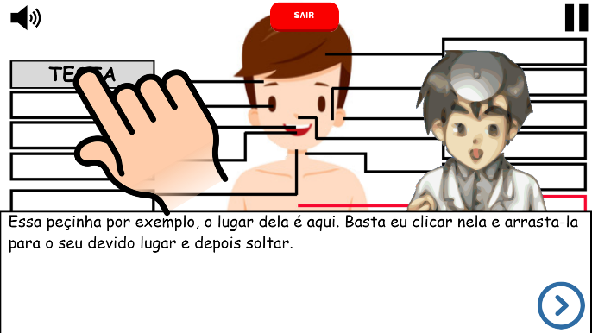
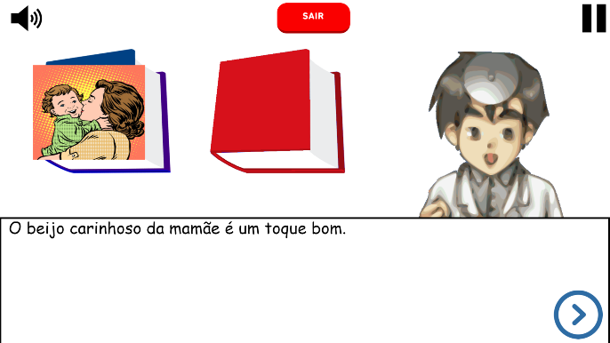
Jogo Sério - Objetivos Educacionais
Ensinamentos:
Nomeação das partes do corpo
Apresentação das partes íntimas
Definição dos toques bons e ruins
Notes:
Mas deixando a estética de lado, falando agora dos ensinamento. É importante destacar que todos os ensinamentos e conteúdos abordados no jogo, estão em conformidade com as orientações técnicas internacionais de educação em sexualidade, publicadas pela UNESCO. Nesse sentido, o jogo inicialmente instrui as crianças sobre as partes do corpo. Posteriormente o jogo educa os menores apontando quais partes do corpo são íntimas, para por fim, o jogo lecionar sobre os tipos de toques, dando exemplos de toques bons e toques ruins no corpo. Essa é apenas uma das fases do jogo, em outras fases, as crianças aprendem assuntos como o DISQUE 100: canal de denúncias do ministérios da saúde.

Slide 14
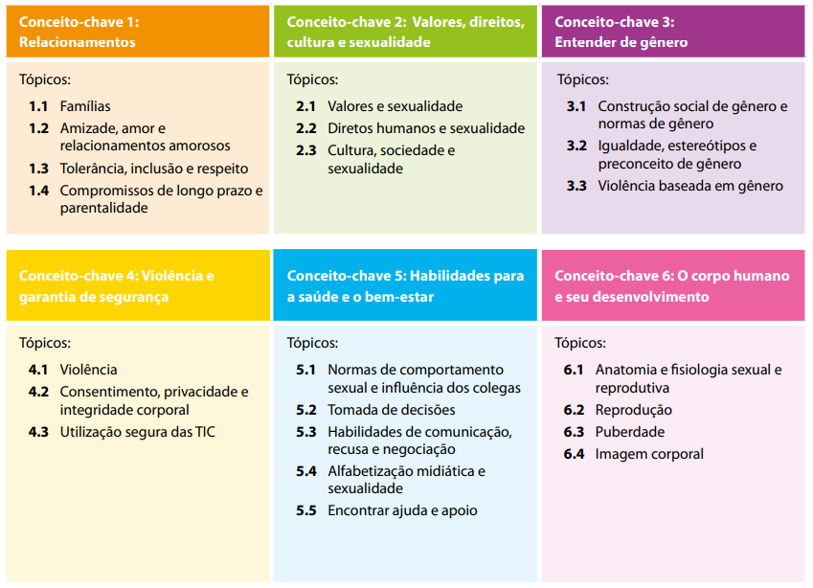
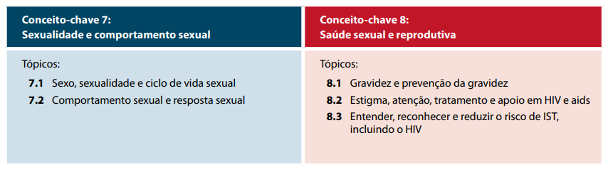
Jogo Sério - Objetivos Educacionais
Notes:
A unesco, detalha 8 conceitos-chave para a educação sexual de crianças. Cada conceito se divide em faixas etárias. O desenvolvimento do infância Segura se limita a pegar os ensinamentos da menor faixa etária que a unesco apresenta, que são as crianças dos 5 aos 8 anos. Sendo essa portando, a faixa etária do jogo.

Slide 15
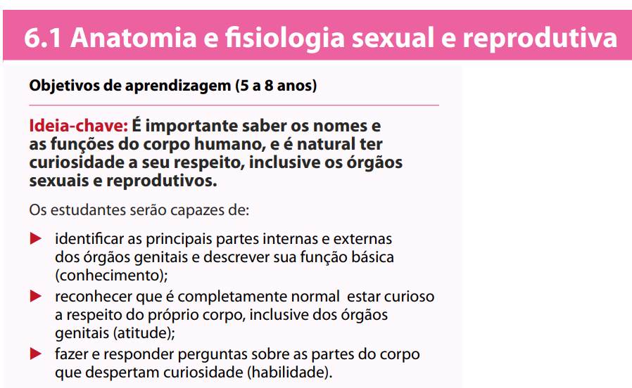
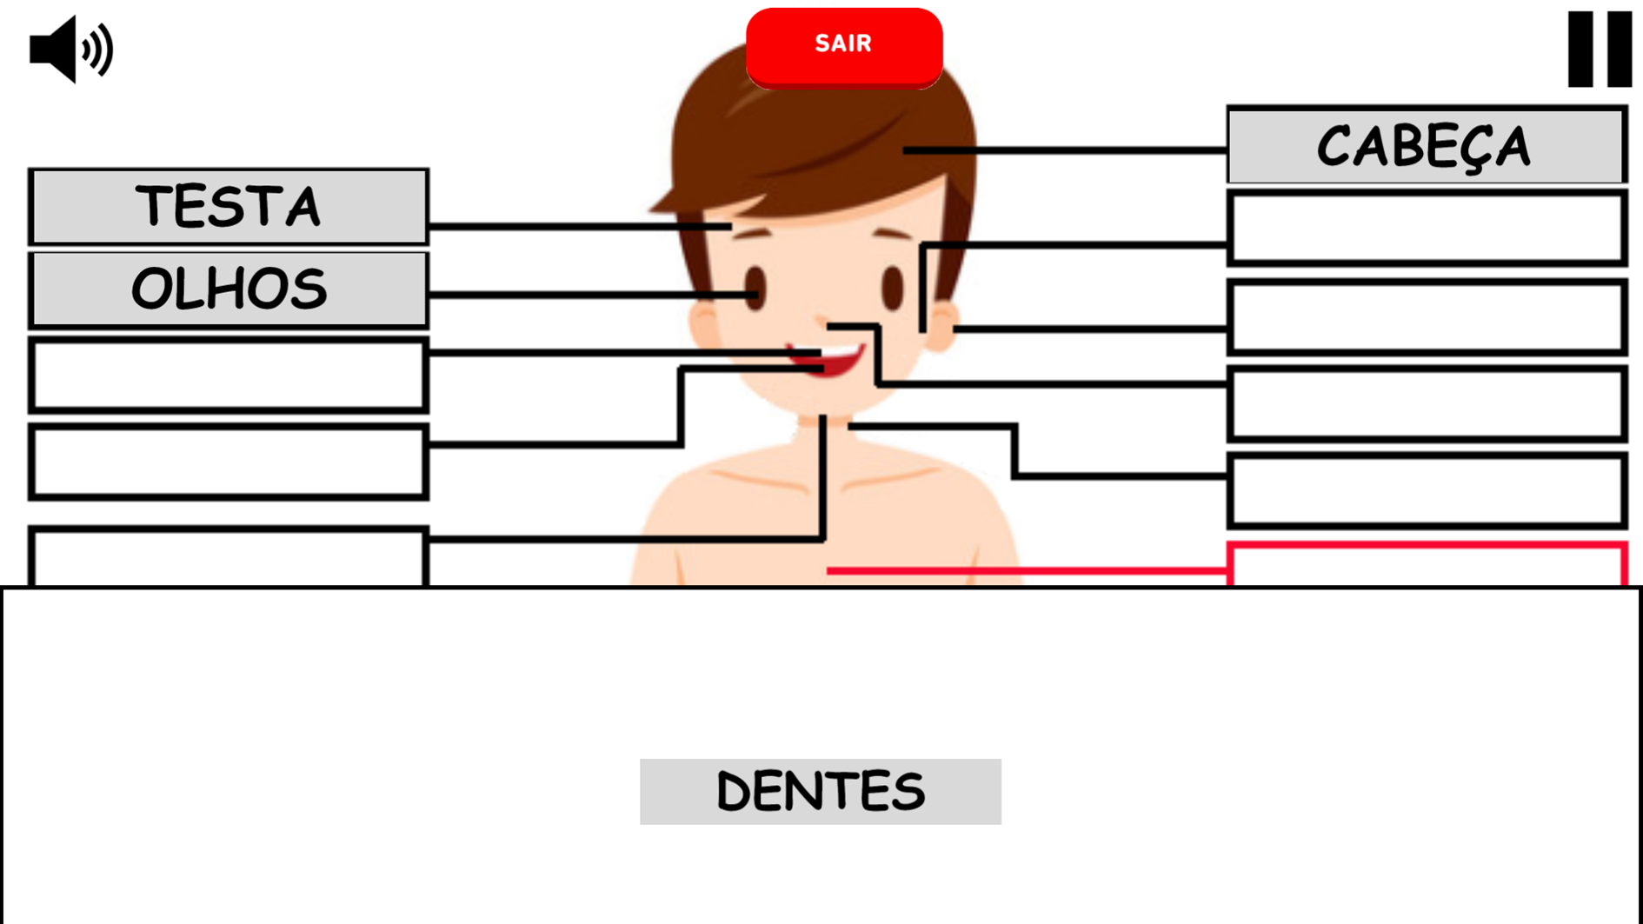
Jogo Sério - Objetivos Educacionais
Notes:
Como pode ser observado, o ensino dos órgãos é algo que deve estar presente no jogo. Assim como a descrição de suas funções.

Slide 16
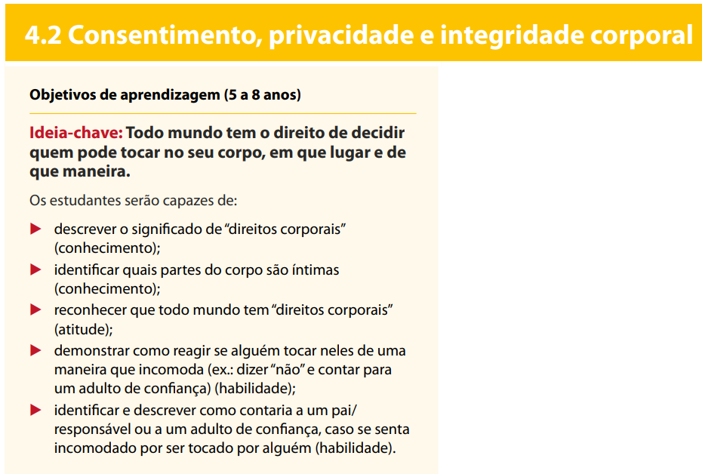
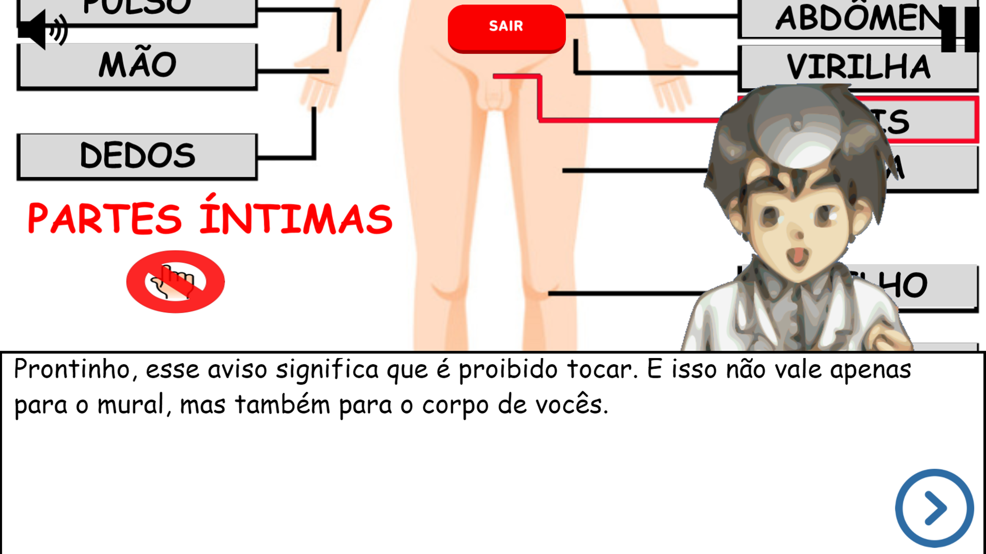
Jogo Sério - Objetivos Educacionais
Notes:
O jogo também deve ser abordar questões de consentimento, dizendo quais são as partes íntimas e quais não são.

Slide 17
Conclusão
Fundamentação
Diretrizes
Pedagogia
Jogos Relacionados
Desenvolvimento
Engenharia de Software
Banco de Dados
Learning Analytics
Validação
Questionários
Entrevistas
Experimentos
Lançamento
Infância Segura
GDD
Notes:
Ou seja, grande parte da fundamentação do jogo, vem desses ensinamentos de pedagogia que a unesco passa. Claro que existe a inspiração nos demais jogos relacionados a área onde tudo deve atuar em conjunto que as diretrizes e guias para o desenvolvimento de jogos sérios.
Para a parte do desenvolvimento em si do jogo, existe toda a questão da engenharia de software para ir atrás, saber qual metodologia ágil irá guiar o desenvolvimento do jogo, o banco de dados, e também a questão do Learning Analytics.
Em seguida, para tudo isso se classificar como uma pesquisa cientifica eu irei realizar uma validação do jogo, através de questionários, entrevistas e demais experimentos. Ver alguns modelos avaliativos, como o MEGA, seuQ e a Taxonomia de Bloom.
Para então por fim, lançar o jogo, junto com seu Game design document.
Uma vez que o jogo seja aplicado, espera-se que acha uma redução a longo prazo dos crimes de violência sexual infantil. E não só desses crimes, mas de vários outros, pois...

Slide 18
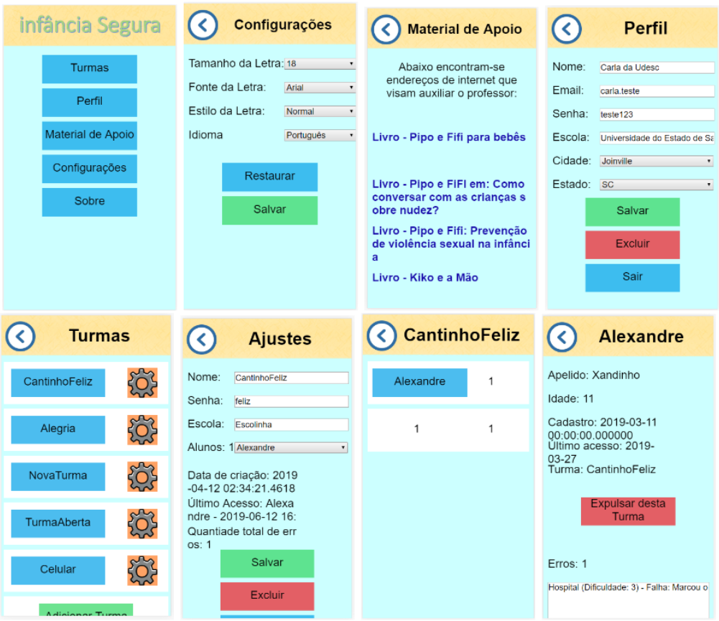
Tecnologia Educacional: LA
Principais ações:
Gerenciar turmas
Gerenciar alunos
Personalizar a aplicação
Acessar materiais de apoio
Submeter sugestões
Notes:
------

Slide 19
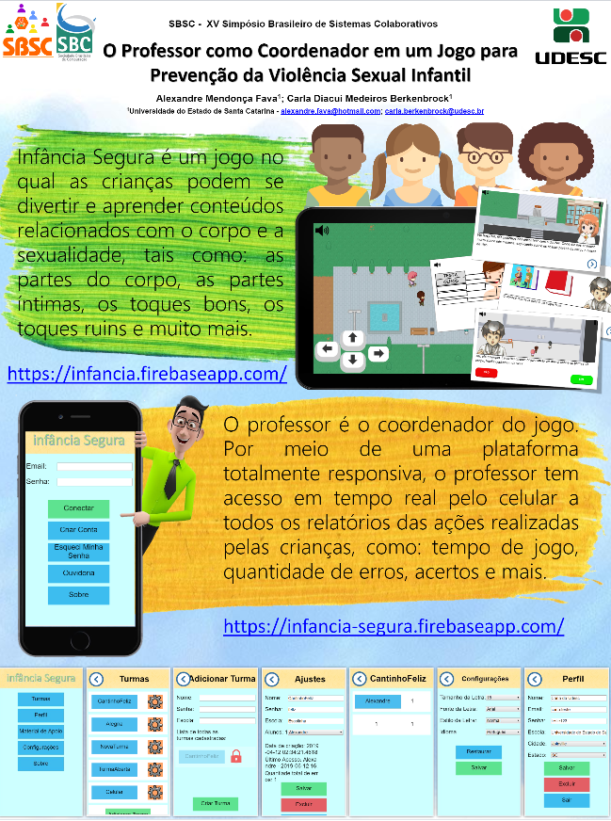
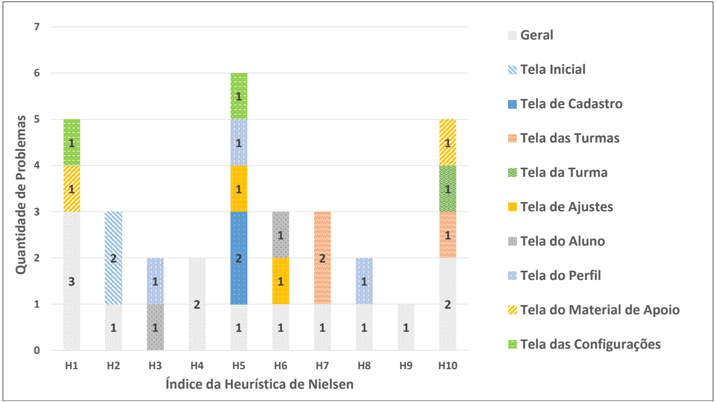
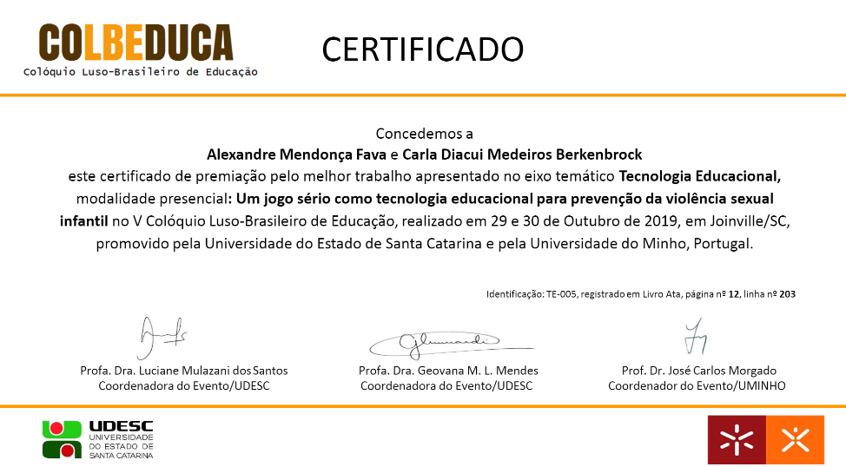
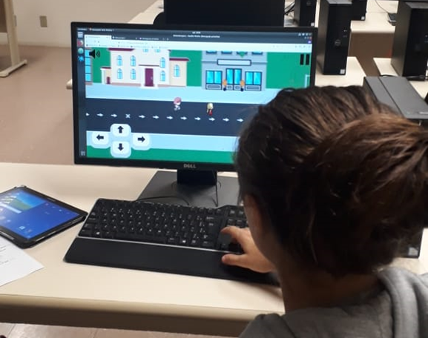
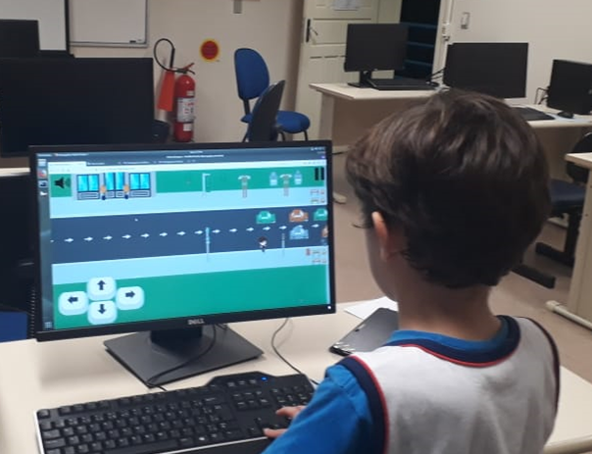
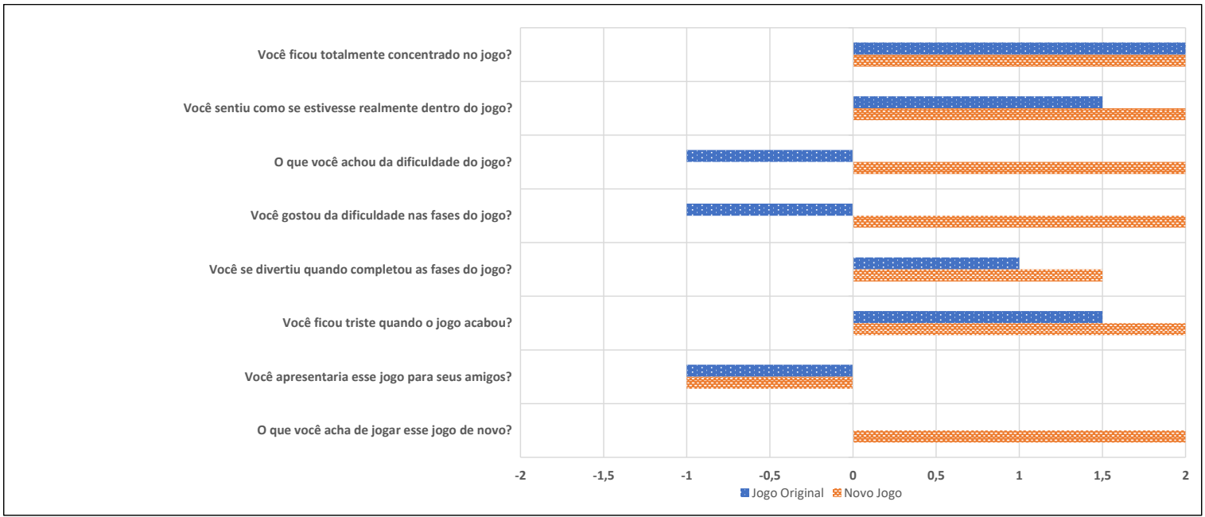
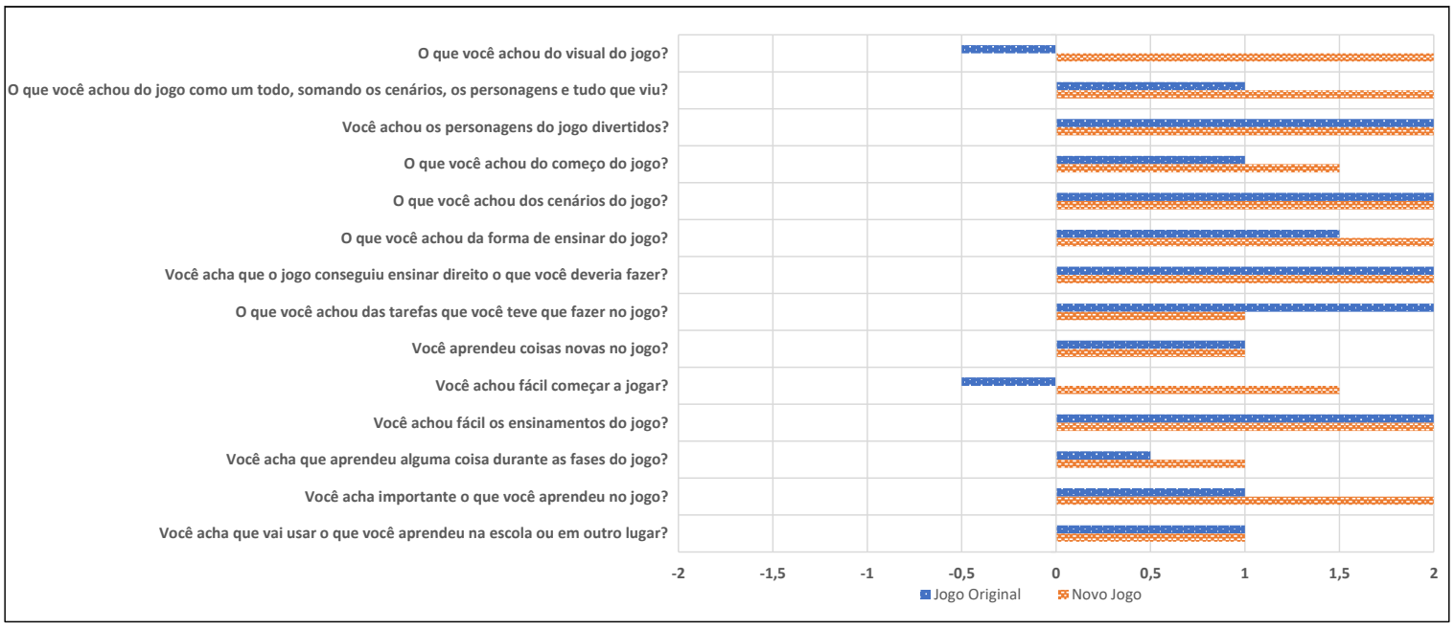
Tecnologia Educacional
Notes:
E esse no geral, é a jogo sério que estou desenvolvendo. Ainda existe muito para ser desenvolvido, já foram realizados testes com crianças, constatando alguns problemas no jogo. Também foram encontrados problemas de usabilidade na plataforma de apoio ao professor. Mas isso tudo não impediu que o trabalho fosse aceito no Simpósio Brasileiro de Sistemas Colaborativos e não impediu de ganhar o certificado de melhor ‘trabalho apresentado’ no COLBEDUCA.
Sendo assim, eu espero que esse seminário, tenha conseguido explicar o que estou desenvolvendo e a gravidade do problema que estou tentando tratar.

Slide 20
“ ”
O que se faz agora com as crianças é o que elas farão depois com a sociedade
Karl Mannheim
Notes:
O que se faz agora com as crianças é o que elas farão depois com a sociedade
Eu espero que esse seminário, tenha conseguido explicar o que estou desenvolvendo e a gravidade do problema que estou tentando tratar.
Muito OBRIGADO pela atenção.

Slide 21
Agradecimentos
O presente trabalho foi realizado com apoio da Coordenação de Aperfeiçoamento de Pessoal de Nível Superior - Brasil (CAPES) - Código de Financiamento 001
Notes:
Eu agradeço imensamente a eles pela oportunidade de desenvolver algo que possa mitigar o problema da violência sexual infantil, porém, gostaria de agradecer acima de tudo ao financiamento da CAPES. O qual me permite dedicação total para abordar esse tema tão sensível e delicado.

Slide 22
Referências
Atlas da Violência. 2019. Fórum Brasileiro de Segurança Pública. Brasília, Rio de Janeiro, São Paulo: Instituto de Pesquisa Econômica Aplicada.
Departamento Penitenciário Nacional. 2018. Levantamento Nacional de Informações Penitenciárias.
Fingerle, M., & Rinnert, K. 2016. Abschlussbericht: “Evaluation Cool and Safe”. Johann Wolfgang Goethe-Universität Frankfurt am Main.
Jones, C., Scholes, L., Rolfe, B., & Stieler-Hunt, C. 2020. A serious-game for child sexual abuse prevention: An evaluation of Orbit. Child Abuse & Neglect, 107, 104569.
KRUG, Etienne G. et al. The world report on violence and health. The lancet, v. 360, n. 9339, p. 1083-1088, 2002.

Slide 23
Referências
Ministério da Saúde. Análise epidemiológica da violência sexual contra crianças e adolescentes no brasil, 2011 a 2017. Brasília (DF), v. 4, p. 17, 2018. Disponível em: <http://portalarquivos2.saude.gov.br/images/pdf/2018/junho/25/2018-024.pdf>.
Valenza, M. V., Hounsell, S., & Gasparini, I. 2018. Guidelines para Game Design de Jogos Sérios para Crianças. In Brazilian Symposium on Games and Digital Enterntainement.
UN Women, UNICEF, et al.2018.International technical guidance on sexuality education: an evidence-informed approach. UNESCO Publishing, United States of America, New York.

Slide 24
Desenvolvimento de um Jogo Educacional para Prevenção da Violência Sexual Infantil
Alexandre Mendonça Fava¹, Carla Diacui Medeiros Berkenbrock¹, Adilson Vahldick¹
¹Universidade do Estado de Santa Catarina – UDESC
¹Programa de Pós-graduação em Computação Aplicada - PPGCA
Notes:
Bom dia a todos. Para quem não me conhece, eu sou o Alexandre... A Carla Medeiros é a minha orientadora aqui do departamento e o Adilson é o meu coorientador da UDESC de Alto Vale. Juntos, nós estamos trabalhando em um jogo educacional para prevenção da Violência Sexual Infantil.

